Slide 1

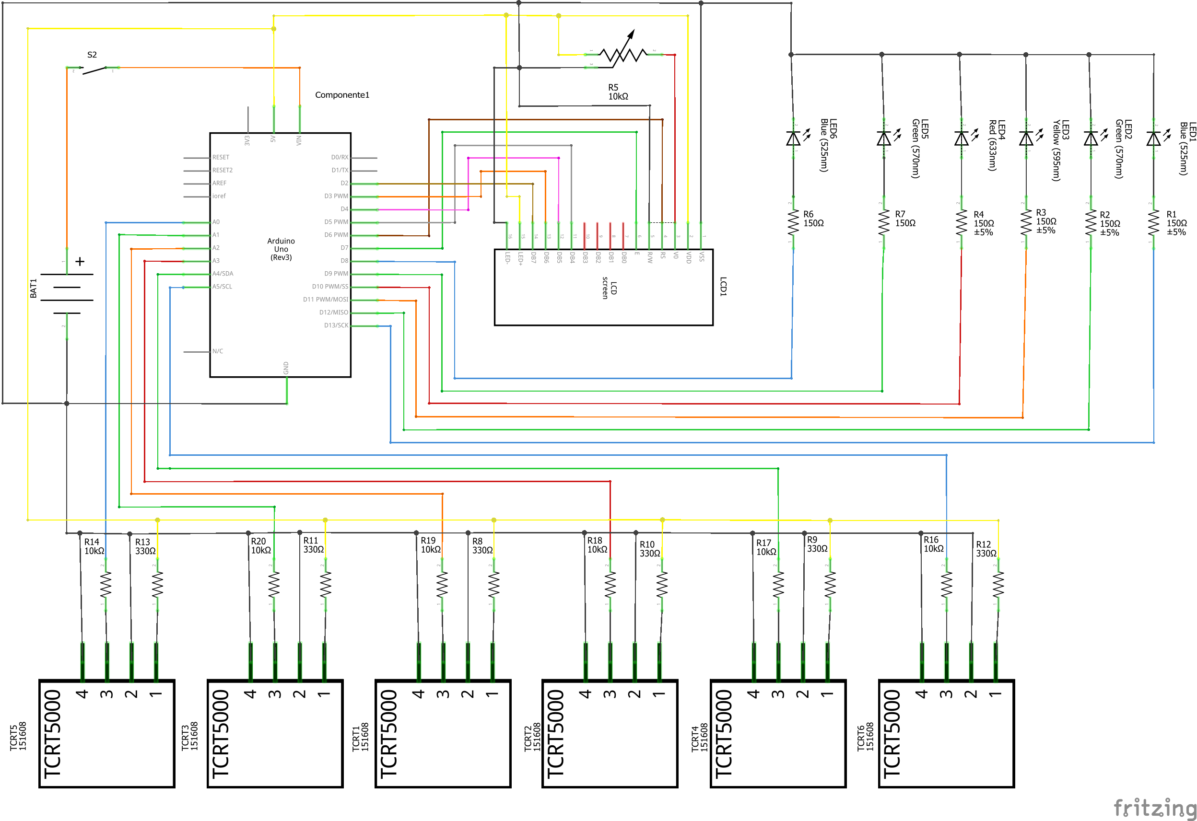
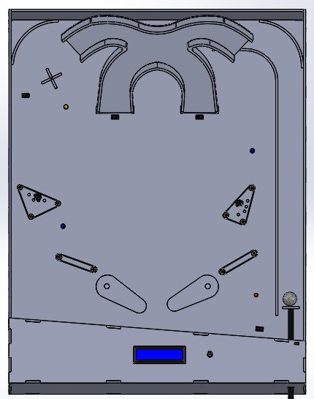
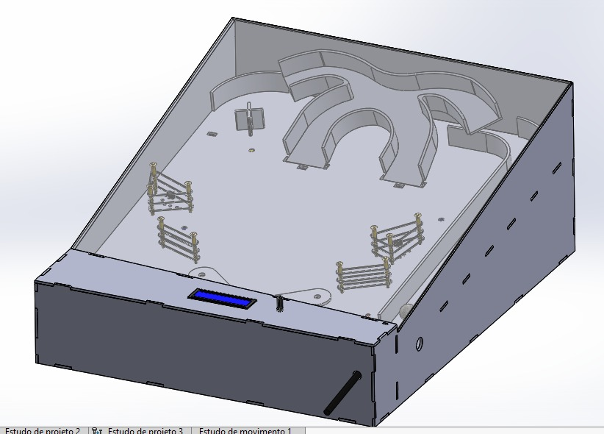

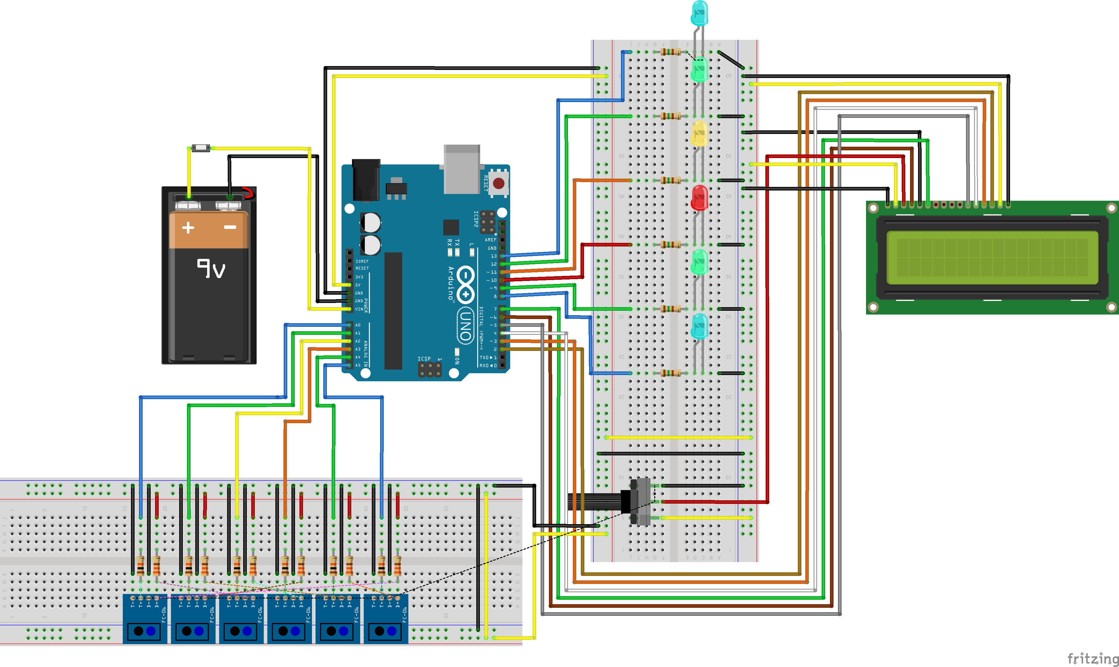
Brinquedo Pinball para crianças
Franciellen Thurler Freire Allemão
Maria Clara Gonçalves de Almeida
Sergio Pedro Rodrigues Oliveira
Curso de Engenharia Elétrica – CEFET/RJ – Nova Friburgo
Paulo Victor de Souza Borges (Orientador)
CEFET/RJ – Nova Friburgo
Introdução
O projeto é um pinball, de dimensões portátil (um pouco maior que uma caixa de sapatos), construído com Arduino UNO R3, seis LEDs e seis sensores ópticos que mapeiam a movimentação da bola. Com base no mapeamento da movimentação da bola, em lugares determinados, os pontos do jogo são marcados e contados, ou a partida é reiniciada e os pontos são zerados.
Objetivo
Figura 2. Esquemático.
Desenvolver um brinquedo simples para crianças com transtorno de espectro autista (TEA) que envolva circuitos elétricos.
Modelagem
O software usado para projetar e modelar a estrutura do pinball foi o SolidWorks.
Metodologia
Programação
A programação usada no Arduino foi uma variante do C, um bloco de códigos chamado sketch.
Figura 3. Modelo vista ortogonal.
Figura 4. Modelo vista superior.
Circuito
Conclusão
O software Fritzing foi usado para projetar o circuito, o modelo breadboard usado para testes e o esquemático.
Ao final dos testes o pinball se mostrou funcional, com o LCD contabilizando os pontos, os LEDs acendendo e a contagem reinicializando ao final do jogo.
Referências
EVANS, M.; NOBLE, J.; HOCHENBAUM, J. Arduino em Ação. [s.l.] Novatec Editora, 2013.
MONK, S. Programação com Arduino: começando com Sketches. [s.l.] Bookman Editora, 2013.
___. Programação com Arduino II: Passos avançados com sketches. [s.l.] Bookman Editora, 2015.
Figura 1. Modelo breadboard.

